Slide 1
FAPES

Slide 2
PREVENÇÃO A GOLPES
BANESTES (https://www.banestes.com.br/seguranca/index.html):
Fique atento! Não forneça informações sigilosas, como senhas, contrassenhas, códigos de acesso ou BToken. O Banestes não solicita atualização de segurança e não efetua recolhimento de cartões ou dispositivos de clientes. Em caso de suspeitas, entre em contato com a Central de Atendimento do Banestes (0800 645 2030).
O Banestes não entra em contato pedindo informações confidenciais como senhas, nem solicita download ou atualização de segurança do Internet Banking ou do App Banestes.
As atualizações de segurança em nossos canais são sempre feitas de forma silenciosa e automática, sem a necessidade de nenhum comando manual.
O cartão é de uso pessoal, não forneça a nenhuma outra pessoa;
Ative o modo de “Aviso de Movimentação de Conta no Celular”;
Ative o extrato da eletrônico com envio mensal;
Ative o Btoken;
Consulte os extratos periodicamente;
Utilize um computador confiável;
Cuidado com as armadilhas digitais e as armadilhas do SPAM.

Slide 3
RESOLUÇÕES...
RESOLUÇÃO Nº 309 – ITENS FINANCIÁVEIS E NÃO FINANCIÁVEIS
https://fapes.es.gov.br/Media/fapes/Resolu%C3%A7%C3%B5es/Resolu%C3%A7%C3%A3o%20309-2022%20-%20Itens%20financiaveis%20e%20n%C3%A3o%20financiaveis.pdf
RESOLUÇÃO Nº 313 – MANUAL DE PRESTAÇÃO DE CONTAS
https://fapes.es.gov.br/Media/fapes/Resolu/Resolu%C3%A7%C3%A3o%20CCAF%20n%C2%BA%20313.2022%20-%20MANUAL%20PCTF%20%20Alterada%20pela%20Resolu%C3%A7%C3%A3o%20CCAF%20n%C2%BA%20341.2024.pdf
EDITAL/DEMANDA INDUZIDA
TUTORIAL SIGFAPES
https://fapes.es.gov.br/Media/fapes/Tutoriais/TUTORIAL%20SIGFAPES%20-%20E-FLOW.pdf

Slide 4
Dúvidas e Respostas...
Posso realizar um remanejamento de Material de Consumo para Serviços de Terceiros? Exemplo:
Tenho previsto no meu projeto aprovado o valor de 10 mil reais para Material de Consumo, mas preciso contratar empresas para realizar exames clínicos que custam 9 mil reais, mas no meu projeto aprovado só tenho mil reais na rubrica de Serviços de Terceiros, posso fazer o remanejamento?
Resposta: Sim, considerando que as duas naturezas de despesas estão previstas no orçamento.
Obs.: A regra acima não poderá ser aplicada para despesas com bens de capital.
Natureza | Aprovado | Excluído | Adicionado | Alterado
Material de Consumo | 10.000,00 | (9.000,00) | 0,00 | 1.000,00
Serviço de Terceiros | 1.000,00 | 0,00 | 9.000,00 | 10.000,00

Slide 5
Dúvidas e Resposta ...
REMANEJAMENTO EXTERNO:
Posso realizar um remanejamento de Material de Consumo para comprar uma geladeira? Exemplo:
Tenho previsto no meu projeto aprovado o valor de 10 mil para Material de Consumo e tenho mil reais para CAPITAL no meu projeto, posso comprar a geladeira, sem solicitar autorização da FAPES? A geladeira não esta prevista nos itens de capital!
Resposta: Não, considerando que o item não está previsto.
REMANEJAMENTO INTERNO:
Tenho no meu orçamento de Capital previsto a compra de 01 (uma) Geladeira, mas preciso aumentar o quantitativo (mais “X”) posso alterar? Considerando o aumento da amostra coletada?
Resposta: Sim, considerando ser um item já previsto.

Slide 6
Dúvidas e Resposta ...
EXEMPLOS DE ORÇAMENTOS:
Orçamento da internet (print screen);
Orçamento de loja física (folhetos, encartes);
Orçamento por e-mail.
EXCEÇÕES:
Carta de exclusividade da empresa;
Notório Saber – Pessoa Física;
Notas de CUSTEIO e CAPITAL (reagentes, descartáveis, material de expediente/informática, meios de cultura, passagens, serviços de terceiros...) abaixo de 300 VRTE’s.

Slide 7
Recordando alguns conceitos...
Para as despesas com valor total da nota fiscal superior a 300 (trezentos) unidades de VRTEs, deverá ser realizada cotação de preço de mercado em no mínimo 3 (três) empresas/fornecedores/prestador de serviços.
A compra deve ser executada pelo menor preço de cada item;
Para as despesas com valor total da nota fiscal inferior a 300 (trezentos) unidades de VRTEs, não haverá necessidade de apresentar as cotações de preços.
Valor do VRTE /(Valor de Referência do Tesouro Estadual) 2024 R$ 4,5032
80 Unidades de VRTE | R$ 360,25
300 Unidades de VRTE | R$ 1.350,96

Slide 8
Atenção para alguns Pontos...
Prazo de execução do projeto;
Comprovar a aplicação dos valores repassados pela FAPES;
Itens de despesas de capital e natureza da despesas de custeio aprovado no projeto;
Preenchimento dos documentos fiscais;
Um pagamento para cada nota fiscal;
Emissão de nota Fiscal, fatura, recibo e outros sempre em nome do outorgado;
Data de emissão do documento durante vigência;
Poderá utilizar 100% dos rendimentos.

Slide 9
Regra de Ouro...
É vedado..
utilizar os recursos a título de empréstimo para reposição futura;
executar despesa em data anterior ou posterior à vigência do Termo de Outorga;
efetuar pagamento com despesas meio (exemplo: contas de luz, água, telefone, alimentação, material de limpeza e higiene);
realizar despesas com multas, juros, tarifas ou atualização monetária;
contratação de serviços de terceiros pessoa física ou jurídica e de bolsas, a pessoas com parentesco até o terceiro grau com o outorgado.

Slide 10
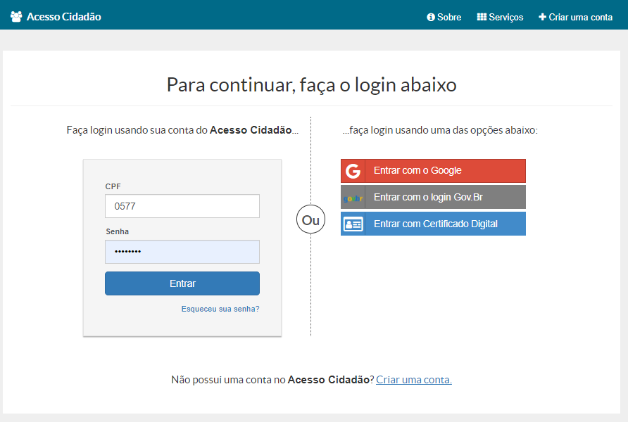
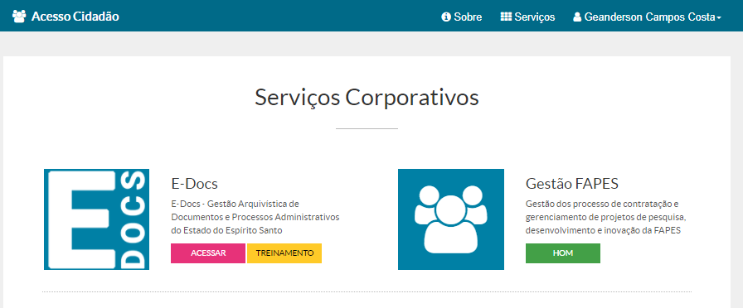
Acesso Cidadão / EDOCs
1
2

Slide 11
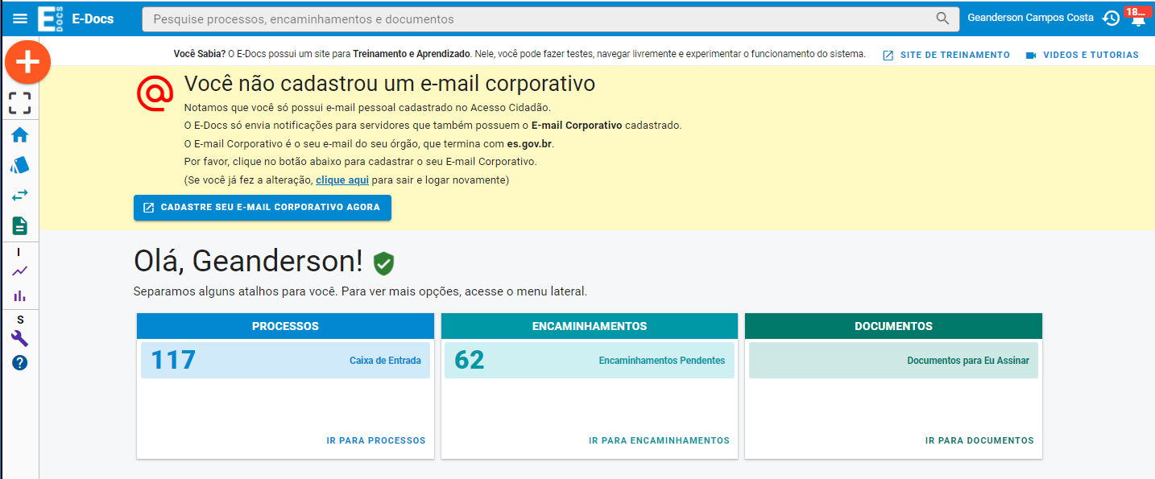
Acesso Cidadão / EDOCs
3
2

Slide 12
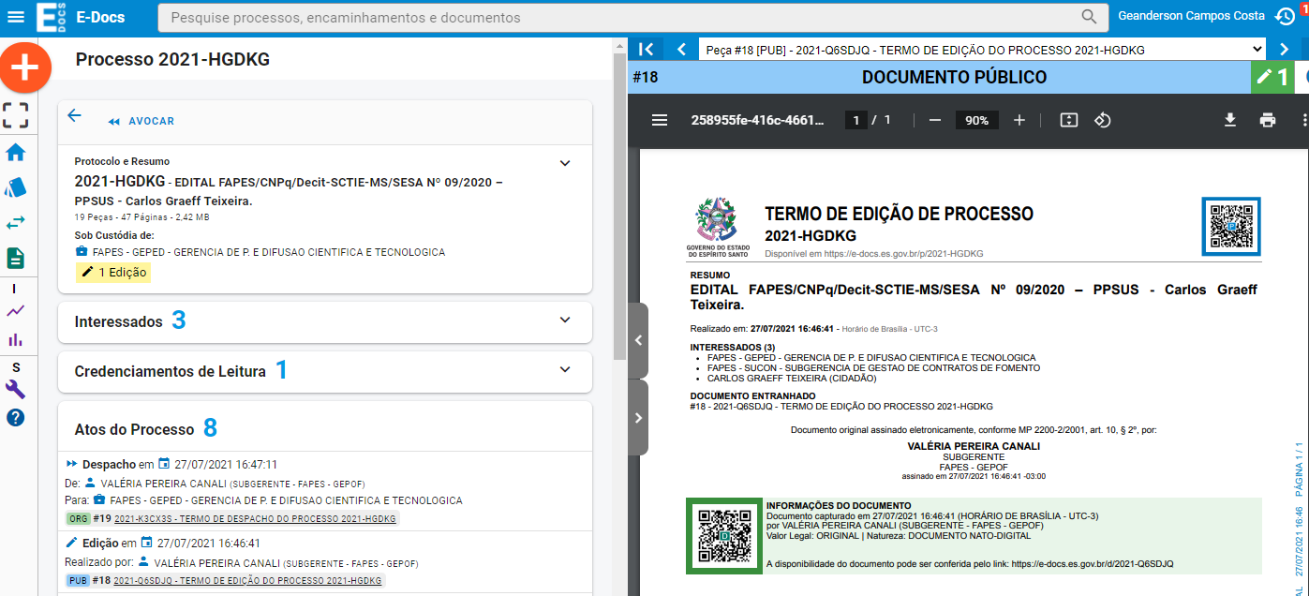
Acesso Cidadão / EDOCs
4

Slide 13
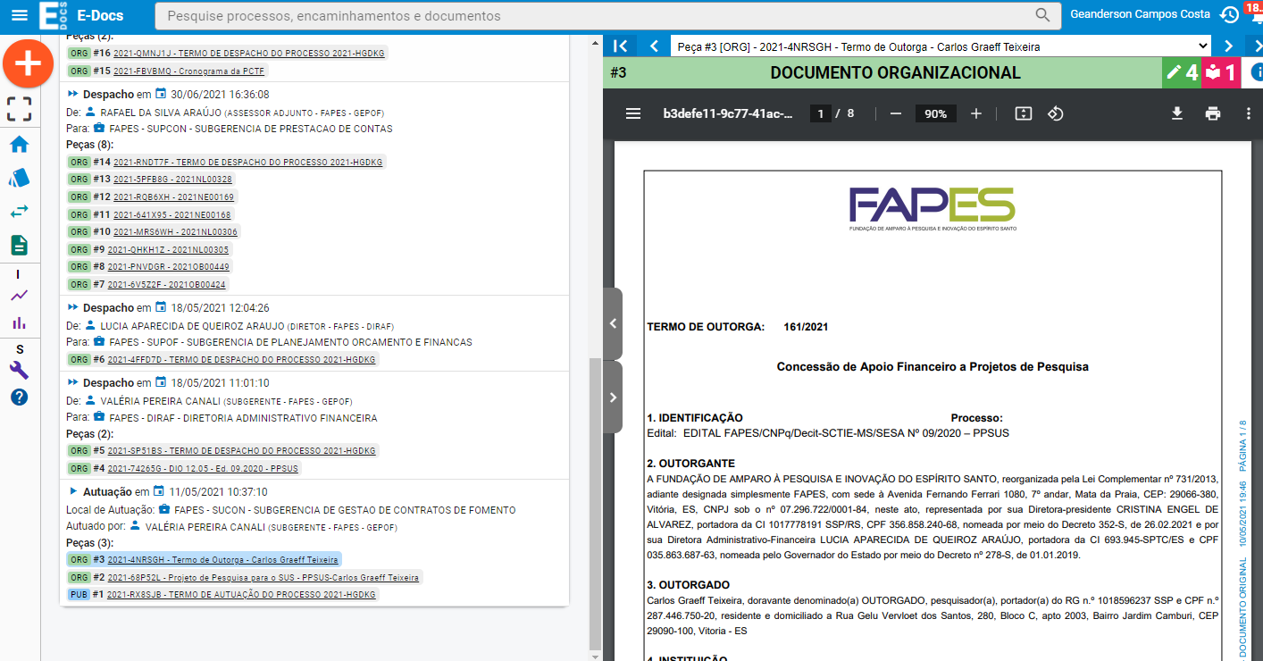
Acesso Cidadão / EDOCs
5

Slide 14
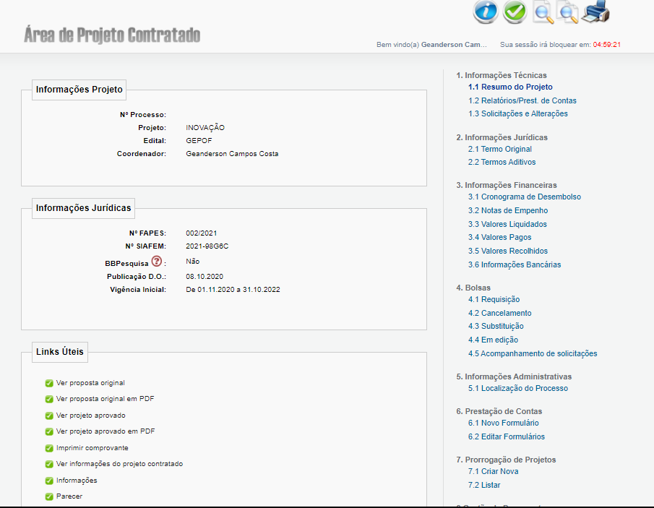
Dados do Projeto...
Projeto / Edital / Coordenador
Termo de Outorga
N° Processo
Vigência
Projeto Aprovado

Slide 15
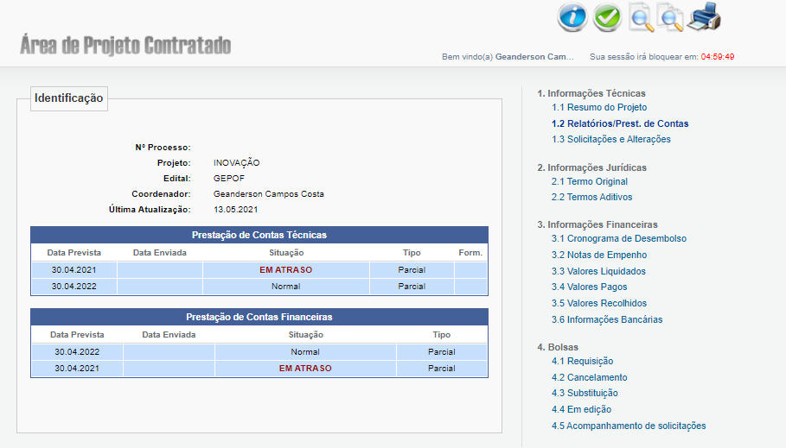
Prazo/Vigência ...

Slide 16
Liberação de Parcela(s)...
O pagamento da(s) parcela(s) ocorrerá de acordo com o Cronograma de Desembolso do Termo de Outorga.
A primeira/única parcela será liberada após a assinatura do TO e abertura da conta bancária.
A segunda(e sucessivas) parcela será liberada após:
à apresentação da primeira PCTF; e ao comprometimento ou comprovação de realização de despesas de pelo menos 60% (sessenta por cento) dos recursos financeiros recebidos; e

Slide 17
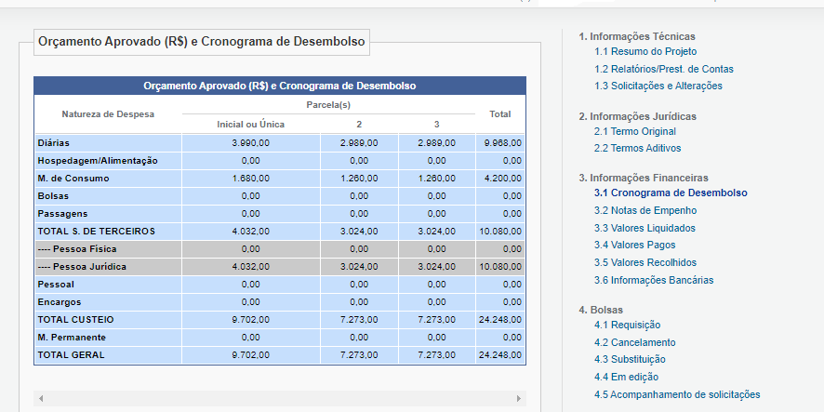
Da Liberação de Parcela(s)...

Slide 18
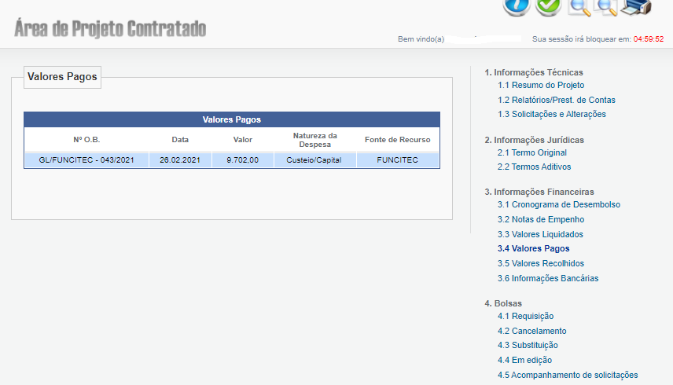
Da Liberação de Parcela(s)...

Slide 19
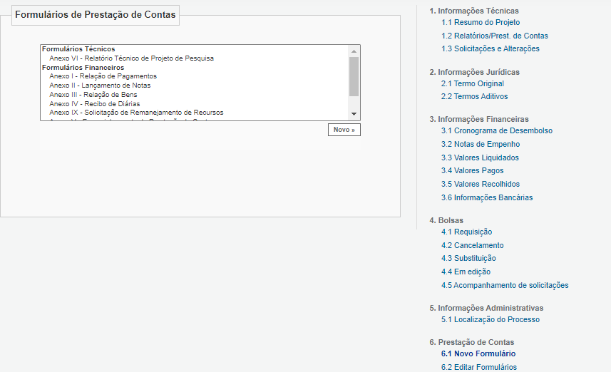
Remanejamento...
https://fapes.es.gov.br/Media/fapes/Importacao/Remanejamento%20Or%C3%A7ament%C3%A1rio_mai2020.pdf

Slide 20
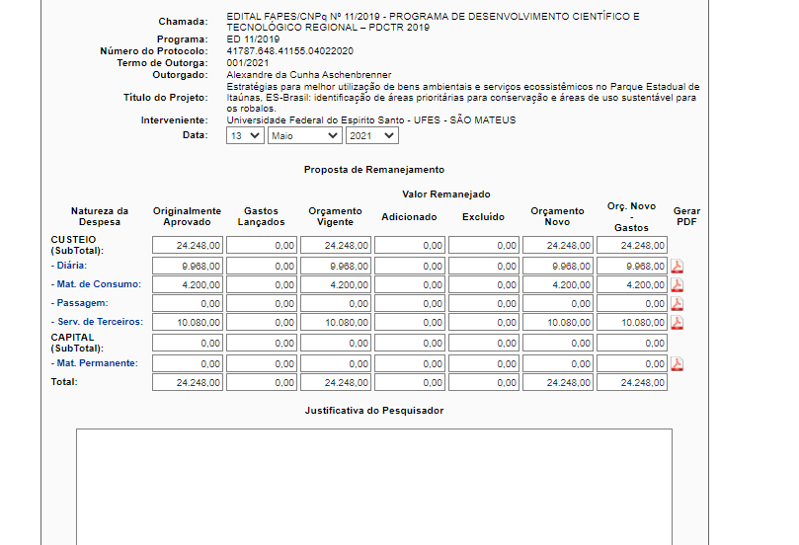
Remanejamento...

Slide 21
Diárias...
Despesa destinada a cobrir custas com alimentação, hospedagem e locomoção decorrentes de afastamento da sede, pelo período máximo de 15 dias consecutivos/por viagem, limitada a 15 diárias por mês, de acordo com a Instrução de Serviço nº 077 e norma de Itens Financiáveis e Não Financiáveis, disponível na página da FAPES.
O pagamento de diária, as mesmas deverão ser comprovadas por meio do preenchimento do Anexo IV – Recibo de Diárias do SIGFAPES e assinatura do mesmo;
Só poderá receber diária as pessoas que constam como equipe executora do SIGFAPES, observado regras de cada edital;
É vedado o pagamento de serviços de terceiros de hospedagem para membros do projeto que recebam diárias e vice-versa.

Slide 22
Diárias...
DIÁRIA
MODALIDADE |  | GRUPO DE PAÍSES | VALOR
No Estado |  |  | R$ 180,00
No País |  |  | R$ 320,00
No Exterior | Afeganistão, Armênia, Bangladesh, Belarus, Benin, Bolívia, Burkina-Fasso, Butão, Brasil, Chile, Comores, República Popular Democrática da Coréia, Costa Rica, El Salvador, Equador, Eslovênia, Filipinas, Gâmbia, Guiana, Guiné Bissau, Guiné, Honduras, Indonésia, Irã, Iraque, Laos, Líbano, Malásia, Maldivas, Marrocos, Mongólia, Myanmar, Namíbia, Nauru, Nepal, Nicarágua, Panamá, Paraguai, Rep. Centro Africana, República Togolesa, Salomão, Samoa, Serra Leoa, Síria, Somália, Sri Lanka, Suriname, Tadjiquistão, Tailândia, Timor Leste, Tonga, Tunísia, Turcomenistão, Turquia, Tuvalu, Vietnã, Zimbábue | Afeganistão, Armênia, Bangladesh, Belarus, Benin, Bolívia, Burkina-Fasso, Butão, Brasil, Chile, Comores, República Popular Democrática da Coréia, Costa Rica, El Salvador, Equador, Eslovênia, Filipinas, Gâmbia, Guiana, Guiné Bissau, Guiné, Honduras, Indonésia, Irã, Iraque, Laos, Líbano, Malásia, Maldivas, Marrocos, Mongólia, Myanmar, Namíbia, Nauru, Nepal, Nicarágua, Panamá, Paraguai, Rep. Centro Africana, República Togolesa, Salomão, Samoa, Serra Leoa, Síria, Somália, Sri Lanka, Suriname, Tadjiquistão, Tailândia, Timor Leste, Tonga, Tunísia, Turcomenistão, Turquia, Tuvalu, Vietnã, Zimbábue | US$ 180,00
 | África do Sul, Albânia, Andorra, Argélia, Argentina, Austrália, Belize, Bósnia-Herzegóvina, Burundi, Cabo Verde, Camarões, Camboja, Catar, Chade, China, Chipre, Colômbia, Dominica, Egito, Eritréia, Estônia, Etiópia, Gana, Geórgia, Guiné- Equatorial, Haiti, Hungria, Iêmen, Ilhas Marshall, Índia, Kiribati, Lesoto, Líbia, Macedônia, Madagascar, Malauí, Micronésia, Moçambique, Moldávia, Níger, Nigéria, Nova Zelândia, Palau, Papua Nova Guiné, Paquistão, Peru, Polônia, Quênia, República Dominicana, República Eslovaca, Romênia, Ruanda, São Tomé e Príncipe, Senegal, Sudão, Tanzânia, Uruguai, Uzbequistão, Venezuela. | África do Sul, Albânia, Andorra, Argélia, Argentina, Austrália, Belize, Bósnia-Herzegóvina, Burundi, Cabo Verde, Camarões, Camboja, Catar, Chade, China, Chipre, Colômbia, Dominica, Egito, Eritréia, Estônia, Etiópia, Gana, Geórgia, Guiné- Equatorial, Haiti, Hungria, Iêmen, Ilhas Marshall, Índia, Kiribati, Lesoto, Líbia, Macedônia, Madagascar, Malauí, Micronésia, Moçambique, Moldávia, Níger, Nigéria, Nova Zelândia, Palau, Papua Nova Guiné, Paquistão, Peru, Polônia, Quênia, República Dominicana, República Eslovaca, Romênia, Ruanda, São Tomé e Príncipe, Senegal, Sudão, Tanzânia, Uruguai, Uzbequistão, Venezuela. | US$ 260,00
 | Antígua e Barbuda, Arábia Saudita, Azerbaijão, Bahamas, Barein, Botsuana, Brunei Darussalam, Bulgária, Canadá, Cingapura, Congo, Costa do Marfim, Cuba, Djibuti, Emirados Árabes, Fiji, Gabão, Guatemala, Jamaica, Jordânia, Letônia, Libéria, Lituânia, Mali, Malta, Maurício, Mauritânia, México, República Democrática do Congo, República Tcheca, Rússia, San Marino, Santa Lúcia, São Cristovão e Névis, São Vicente e Granadinas, Taiwan, Trinidad e Tobago, Ucrânia, Uganda, Zâmbia. | Antígua e Barbuda, Arábia Saudita, Azerbaijão, Bahamas, Barein, Botsuana, Brunei Darussalam, Bulgária, Canadá, Cingapura, Congo, Costa do Marfim, Cuba, Djibuti, Emirados Árabes, Fiji, Gabão, Guatemala, Jamaica, Jordânia, Letônia, Libéria, Lituânia, Mali, Malta, Maurício, Mauritânia, México, República Democrática do Congo, República Tcheca, Rússia, San Marino, Santa Lúcia, São Cristovão e Névis, São Vicente e Granadinas, Taiwan, Trinidad e Tobago, Ucrânia, Uganda, Zâmbia. | US$ 310,00
 | Alemanha, Angola, Áustria, Barbados, Bélgica, Cazaquistão, Coréia do Sul, Croácia, Dinamarca, Espanha, Estados Unidos da América, Finlândia, França, Granada, Grécia, Hong Kong, Irlanda, Islândia, Israel, Itália, Japão, Kuaite, Liechtenstein, Luxemburgo, Mônaco, Montenegro, Noruega, Omã, Países Baixos, Portugal, Reino Unido, República Quirguiz, Seicheles, Sérvia, Suazilândia, Suécia, Suíça, Vanuatu. | Alemanha, Angola, Áustria, Barbados, Bélgica, Cazaquistão, Coréia do Sul, Croácia, Dinamarca, Espanha, Estados Unidos da América, Finlândia, França, Granada, Grécia, Hong Kong, Irlanda, Islândia, Israel, Itália, Japão, Kuaite, Liechtenstein, Luxemburgo, Mônaco, Montenegro, Noruega, Omã, Países Baixos, Portugal, Reino Unido, República Quirguiz, Seicheles, Sérvia, Suazilândia, Suécia, Suíça, Vanuatu. | US$ 370,00
https://fapes.es.gov.br/instrucoes-de-uso-de-diarias

Slide 23
Passagens...
Recursos destinado às passagens aérea e/ou terrestres, para membros da equipe do projeto, exclusivo para atividades relacionada ao objeto do projeto.
A compra das passagens deverá ser comprovada com a fatura/recibo emitida;
No caso de passagem aérea, o cartão de embarque emitido no momento do check in é obrigatório para a comprovação do efetivo embarque;
Passagem terrestre, anexar o bilhete de passagem ou recibo de agência;
No caso de compra de passagem com o cartão de crédito a mesma deverá ser efetuado com o cartão de crédito do Outorgado.

Slide 24
DOACI...
Despesas Operacionais e Administrativas de Caráter Indivisível – DOACI são destinadas a custear os gastos indivisíveis, usuais e necessários à consecução do objeto do projeto, não podendo remunerar qualquer membro ou pessoa vinculada ao projeto, na forma da Lei nº 10.973/04, denominada “Lei da Inovação”, até o limite de 15% (quinze por cento) do valor total aprovado no projeto, excluindo o valor destinado a bolsas.
Valor do Projeto (R$) | %
0 a 50.000,00 | 15%
50.000,01 a 100.000,00 | 10%
100.000,01 a 150.000.00 | 5%
150.000,01 a 300.000,00 | 3%
300.000,01 a 500.000,00 | 1%
Acima de 500.000,00 | 0,50%

Slide 25
DOACI...
COMO APLICAR A DOACI
VALOR DO PROJETO | %
VALOR APROVADO PARA O PROJETO É DE 400 MIL | MEU % É 1%
COMO CALCULAR A DOACI
O VALOR APROVADO FOI DE | 400.000,00
VALOR PARA BOLSA APROVADO | -140.000,00
VALOR PARA CALCULAR A DOACI | 260.000,00
% DA DOACI | 1%
VALOR DA DOACI | 2.600,00

Slide 26
DOACI...
PASSO 1: Verificar o valor total do projeto. PASSO 2: Verificar na tabela qual é a porcentagem do valor total do projeto. Por exemplo, se o projeto é no valor total de R$ 100.000,00, esse valor fica na faixa de 10%, conforme tabela a seguir que está na Resolução nº 309. PASSO 3: Subtrair o valor da bolsa antes de fazer o cálculo da porcentagem. Segue abaixo um exemplo: BOLSA – R$ 10.000,00 PESQUISA – R$ 90.000,00 TOTAL DO PROJETO = R$ 100.000,00 Por exemplo, se o valor total do projeto é R$ 100.000,00 e o valor da bolsa é de R$ 10.000,00, subtraindo, sobra R$ 90.000,00 de recurso do projeto. Então o valor do DOACI é de R$ 9.000,00 (10% de R$ 90.000,00). PASSO 4: Tirar o valor da conta do projeto transferindo para uma conta pessoal ou realizando um saque. O valor do DOACI tem que ser tirado da conta uma única vez.

Slide 27
DOACI...
PASSO 5: Preencher o formulário 5M no valor total do DOACI e anexar no SIGFAPES, da seguinte forma:
Para comprovar o valor do DOACI, deverá preencher o formulário que estou te enviando em anexo, lançar ele no SIGFAPES como se fosse uma nota fiscal em lançamento de notas, e anexá-lo.
Deverá preencher o Anexo II – Lançamento de Notas da seguinte forma:
§ Data do Pagamento: a data que o recurso saiu da conta;
§ Natureza de Despesa: Pessoa Jurídica;
§ Credor/Fornecedor: Nome do outorgado/beneficiário;
§ CNPJ: CPF do beneficiário, se for empresa CNPJ da empresa;
§ Tipo do Documento: Fatura;
§ N° Documento: 01;
§ Item da Aquisição ou Contratação do Serviço: Descrever as despesas que efetuou com o recurso DOACI;
§ Forma de Pagamento: Deverá selecionar a opção que foi efetuado o pagamento;
§ Tipo de documento: 01;
§ Valor Líquido: É o valor que recebeu do DOACI.
Deverá assinar o recibo 5M e anexar ele dentro do próprio lançamento de notas que foi criado.
O formulário 5M está no site da FAPES na aba PRESTAÇÃO DE CONTAS FINANCEIRA > FORMULÁRIOS.

Slide 28
Documento Comprobatório de Pagamento...
São documentos comprobatórios de despesas:
8.1. São documentos comprobatórios de despesas:
a) nota fiscal;
b) cupom fiscal;
c) fatura ou recibo, exclusivo para passagens, inscrições, locação de veículo, compra de livros, hospedagem de software e hospedagens;
d) recibo, segundo modelo da Fapes para diárias, pessoa física e auxílio;
e) commercial invoice para contratações de serviços ou aquisição de materiais e bens importados.
Os documentos comprobatórios deverão ser emitidos em nome, CPF e endereço do OUTORGADO/CONTRATADO, contendo a descrição completa dos bens adquiridos ou do serviço executado, indicando a marca, quando for o caso, quantidade, preço unitário, preço total e outras informações que caracterizem e identifiquem a aquisição ou a contratação do serviço.
Excepcionalmente poderão ser aceitos comprovantes de despesas de hospedagens e passagens emitidos em nome de terceiros, desde que sejam membros da equipe do projeto no SIGFAPES.
Para as despesas realizadas na aquisição de reagentes químicos controlados, poderão ser aceitos comprovantes emitidos em nome da Instituição Executora.
Para os casos de passagens aéreas, deverão ser entregues o comprovante da compra do bilhete (recibo emitido pela empresa aérea ou da agência de viagens, conforme o caso) e os comprovantes de embarque (check-in).

Slide 29
Formas de Pagamentos...
São formas de pagamentos das despesas:
cheque nominativo ou cartão de débito da conta específica do PROJETO, diretamente ao credor;
cartão de débito eletrônico da conta aberta exclusivamente para recebimento dos recursos financeiros da Fapes, diretamente ao credor;
cartão de crédito pessoal do OUTORGADO/CONTRATADO, exclusivamente para aquisição de passagens, seguro-saúde e despesas internacionais;
transferência bancária (DOC ou TED) e/ou ordem bancária;
boleto bancário;
pagamento instantâneo PIX;
e) outra modalidade de débito autorizada pelo Banco Central do Brasil, em que fiquem identificadas sua destinação e credor.
A FAPES não se responsabilizará nos casos em que o fornecedor não cumpra com a obrigação de entrega dos bens adquiridos e pagos previamente, sendo responsabilidade do OUTORGADO/CONTRATADO a reposição do valor atualizado monetariamente.
É vedado executar pagamento de despesa em data anterior ou posterior à vigência do TO/CONTRATO.
É vedada a contratação de serviços de terceiros pessoa física ou jurídica e de bolsas, a pessoas com parentesco até o terceiro grau com o OUTORGADO/CONTRATADO.

Slide 30
Recordando alguns conceitos...
Os documentos exigidos para prestação de contas junto a FAPES:
Formulário de Envio da Prestação de Contas, via EDOCS;
Relação de Pagamento, enviada via SIGFAPES;
Relação de bens (quando houver), enviada via SIGFAPES;
Conciliação Bancária, enviada via SIGFAPES;
Comprovantes fiscais (Nota Fiscal, Fatura, Recibo, Recibo de Diária e Colaborador eventual emitidos pelo SIGFAPES);
Relatório Técnico (de acordo com o Edital).

Slide 31
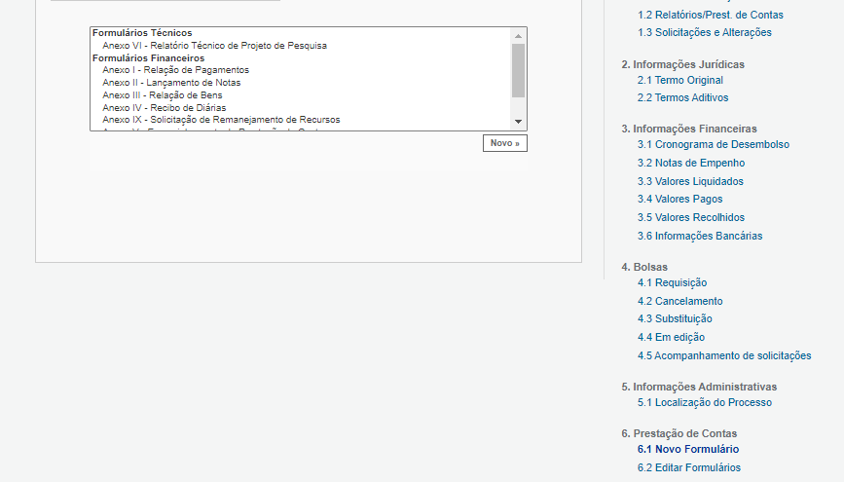
Prestação de Contas Financeira...

Slide 32
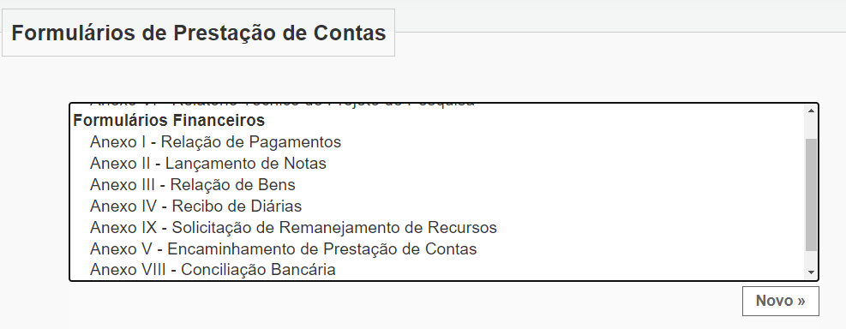
Prestação de Contas Financeira...
Automático
Manual
Automático
Manual
Semi - Automático

Slide 33
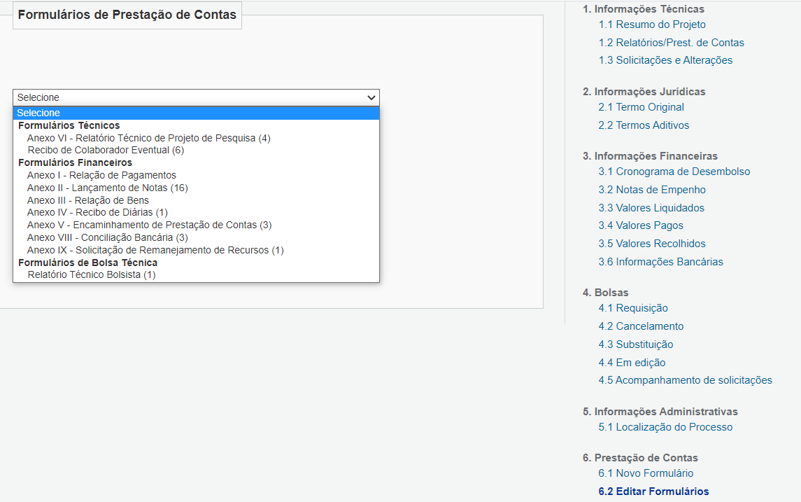
Prestação de Contas Financeira...

Slide 34
Prestação de Contas Financeira...
Anexo I - Relações de Pagamento
Anexo III – Relação de Bens (caso haja equipamentos)
Anexo VIII – Conciliação Bancária

Slide 35
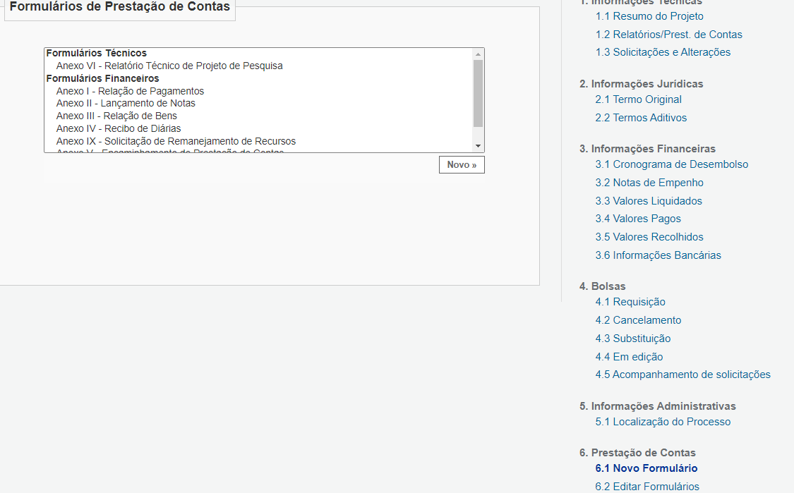
Prestação de Contas Técnica...

Slide 36
Recordando alguns conceitos...
O que deverá ser inserido no SIGFAPES:
Extratos simples conta corrente (8.1 Documentos);
Extratos zerados e comprovante de transferência deverão ser inserido ao final do projeto (8.1 Documentos);
As notas fiscais e os orçamentos deverão ser inseridos em conjunto
no item (6.1. Novo Formulário > Lançamento de Nota);

Slide 37
SIGFAPES (8.1. Documentos)
SIGFAPES (8.1. Documentos)
Extratos simples conta corrente;
Extratos zerados e comprovante de transferência deverão ser inserido ao final do projeto
Obs.: Favor juntar os extratos em um só arquivo PDF.

Slide 38
Pendência e Inadimplência ...
PENDÊNCIA:
A pendência na PCTF ocorrerá quando for verificada inconsistência no relatório técnico e/ou financeiro quando for analisada;
Será emitido o “Aviso de Pendência” relacionando a(s) inconsistência(s) que deve(m) ser sanada(s) no prazo máximo de 10 (dez) dias corridos.
INADIMPLÊNCIA:
Não apresentar a PCTF nos prazos previstos;
Não sanar as pendências da PCTF no prazo concedido pela FAPES por meio do aviso;
A PCTF não for aprovada pela FAPES;
Serão emitidas duas notificações, “Primeira Notificação de Inadimplência”, prazo máximo de até 10 (dez) dias corridos e “Segunda Notificação de Inadimplência”, prazo máximo de até 5 (cinco) dias corridos, para se manifestar e regularizar sua situação junto à FAPES.
*Toda a comunicação formal será feita por meio do SIGFAPES (AVISOS, NOTIFICAÇÃO, dentre outras).

Slide 39
O que acarreta Inadimplência ......
Da Inadimplência
impedimento para apresentação e submissão de novas propostas à FAPES, como coordenador ou membro de equipe;
impedimento de contratação de propostas aprovadas;
impedimento em implementação de alteração do PROJETO ou AUXÍLIO e de remanejamento orçamentário;
impedimento em implementação de BOLSA;
impedimento em implementação de alterações contratuais por meio de termo aditivo;
suspensão do repasse das parcelas de PROJETOS, de AUXÍLIOS e de mensalidades de BOLSAS.
*É de responsabilidade do OUTORGADO/CONTRATADO manter seus dados cadastrais atualizados no SIGFAPES.

Slide 41
CONTATOS DA FAPES
PRESTAÇÃO DE CONTAS FINANCEIRA – prestacao.contas@fapes.es.gov.br
TELEFONES: 3636-1892 | 3636-1877 | 3636-1891
WHATSAPP: (27) 99899-2430

